Slide 1
Cómo prevenir una sobredosis de opioides recetados y de fentanilo
Respuesta a los opioides en Texas
NOMBRE DEL PRESENTADOR:

Slide 2
Organización presentadora
PRESENTADO POR:
Respuesta a los opioides en Texas

Slide 3
Agenda
Datos y cifras de Texas
¿Qué son los opioides?
¿Qué riesgos conllevan los opioides recetados?
¿Qué es el fentanilo?
Ideas equivocadas comunes
Medidas que puedes tomar

Slide 4
“Uno de cada cuatro texanos ha sufrido una sobredosis de opioides (también conocida como intoxicación) o conoce a alguien que la ha sufrido.”
Basado en los resultados de las encuestas de panel realizadas en 2020 y 2021 a un total de 3,347 participantes adultos en todo Texas. Los participantes fueron seleccionados de forma que reflejaran los datos demográficos actuales de Texas, incluidos la edad, el género y el origen étnico.

Slide 5
Datos y cifras de Texas
01

Slide 6
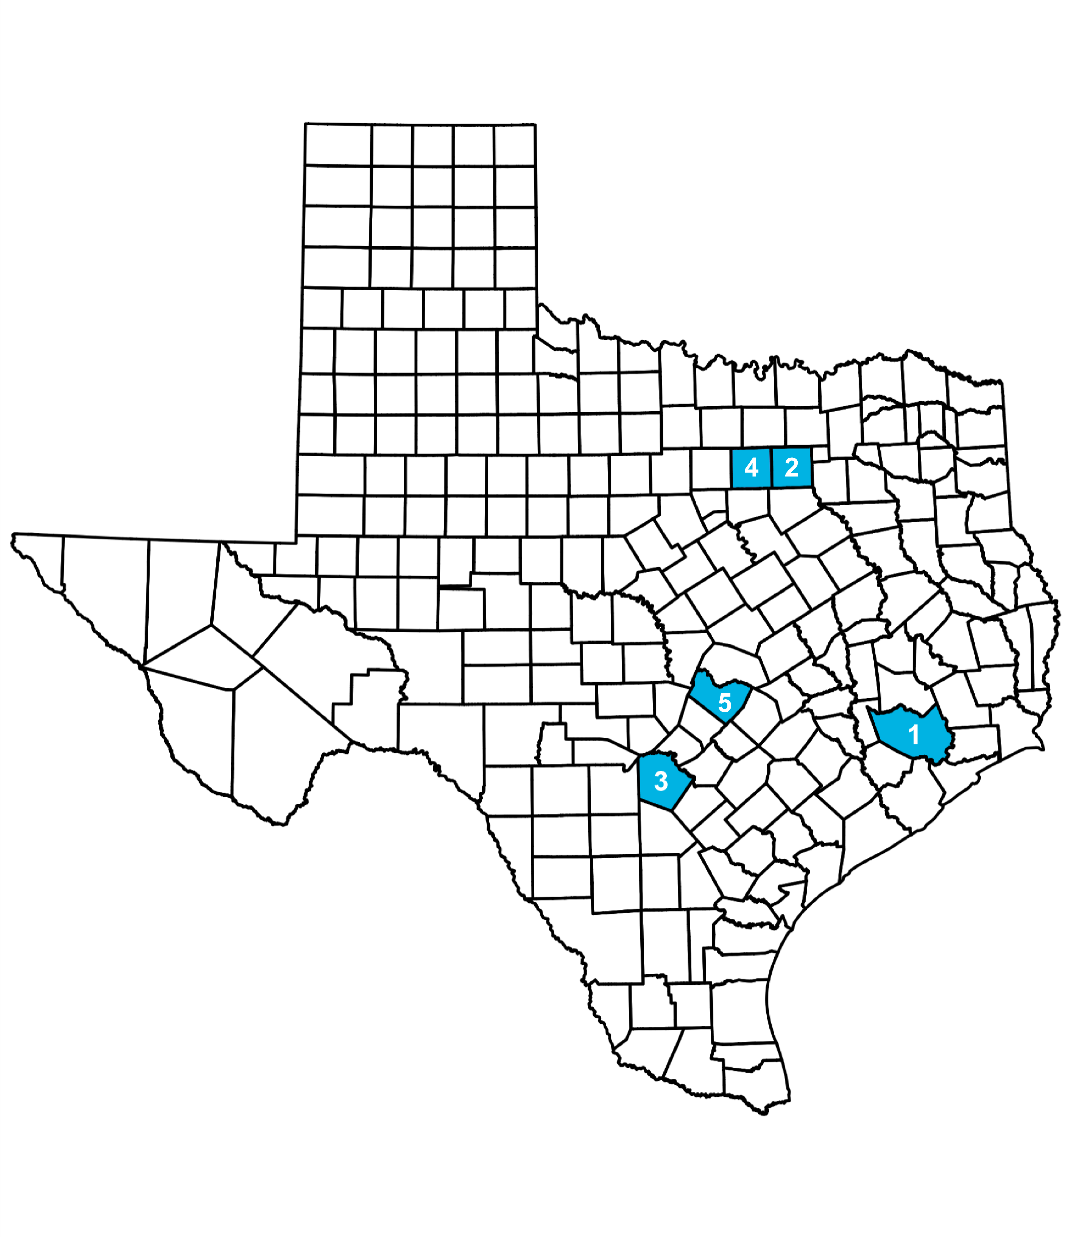
Uno de cada cuatro texanos ha sufrido una sobredosis de opioides o conoce a alguien que la ha sufrido.
Los cinco principales condados en Texas con el mayor número de muertes por sobredosis de opioides a partir de 2022 son los siguientes:
Condado de Harris
Condado de Dallas
Condado de Bexar
Condado de Tarrant
Condado de Travis
Casi uno de cada seis estudiantes de los grados 7.º a 12.º en Texas ha tomado medicamentos de venta con receta sin tener receta médica, según la Comisión de Salud y Servicios Humanos de Texas.
En 2020, cerca de 3,721 texanos murieron por sobredosis de drogas, lo que hace que esta sea una de las principales causas de muerte relacionada con lesiones en Texas, según el Departamento Estatal de Servicios de Salud (DSHS). De esas muertes, más del 50% fueron causadas por un opioide de venta con receta o ilícito. Según el DSHS, el fentanilo es la principal causa de todas las muertes por sobredosis de opioides

Slide 7
En promedio, cinco texanos mueren cada día por una sobredosis accidental de fentanilo.
Epidemia de sobredosis de opioides en EE. UU.: tres oleadas de muertes por sobredosis de opioides
Primera ola: El aumento de las muertes por sobredosis de opioides recetados comenzó en la década de los 90.
Segunda ola: El aumento de las muertes por sobredosis de heroína comenzó en 2010.
Tercera ola: El aumento de las muertes por sobredosis de opioides sintéticos, incluido el fentanilo, comenzó en 2013.

Slide 8
Datos regionales
NOMBRE DE LA REGIÓN:
Se pueden cambiar los títulos y subtítulos.
Aquí pueden presentar los datos regionales correspondientes al área de sus organizaciones.
Ver los datos de salud de HHS (Salud y Servicios Humanos) de Texas: https://healthdata.dshs.texas.gov/dashboards/drugs-and-alcohol/opioids/

Slide 9
¿Qué son los opioides?
02

Slide 10
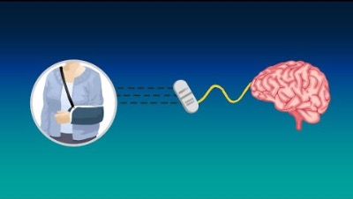
¿Cómo Actúan los Opioides Recetados?
Notes:
Video Link: https://youtu.be/whfg-ak0nyY?si=vclOXU6pSBwjvKaw

Slide 11
Los opioides recetados son un tipo de medicamentos muy potentes que sirven para tratar el dolor.
Los opioides se recetan para aliviar el dolor causado por:
Lesiones graves
Cirugía
Un parto por cesárea
Cáncer y otros
Algunos ejemplos de marcas comerciales de opioides son:
Lortab
Ultram
Tylenol con codeína
Percocet
Vicodin
OxyContin

Slide 12
¿Qué riesgos conllevan los opioides recetados?
03

Slide 13
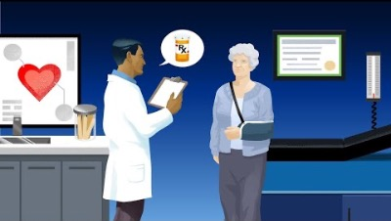
Conozca los Riesgos del Uso Indebido de Opioides
Notes:
Video Link: https://youtu.be/r8gVO_dQ37A?si=B797ZingKiO7EXKN

Slide 14
El cuerpo puede volverse dependiente de los opioides recetados en tan solo siete días de consumirlos, y ello podría conducir a una persona a la adicción.
El cuerpo y el cerebro se acostumbran rápidamente al medicamento:
La cantidad recetada se vuelve cada vez menos eficaz.
Será necesaria una mayor cantidad para controlar el dolor, lo que aumenta el riesgo de abuso y sobredosis.
Los siguientes son los signos de abstinencia una vez que la persona tiene dependencia física:
Insomnio
Ansiedad
Náuseas
Dolores musculares
Agitación

Slide 15
Los opioides son potentes medicamentos que se usan para tratar el dolor físico intenso, pero su abuso puede ser peligroso e incluso mortal.
El abuso consiste en consumir opioides de forma distinta a como han sido recetados por un médico, por ejemplo:
Tomar más cantidad de la recetada
Tomar opioides sin tener receta médica
Consumir opioides con cualquier fin que no sea médico.
Tomar más opioides de lo necesario podría provocar efectos secundarios peligrosos, como:
Sedación excesiva
Respiración lenta
Sobredosis
Muerte

Slide 16
¿Qué es el fentanilo?
04

Slide 17
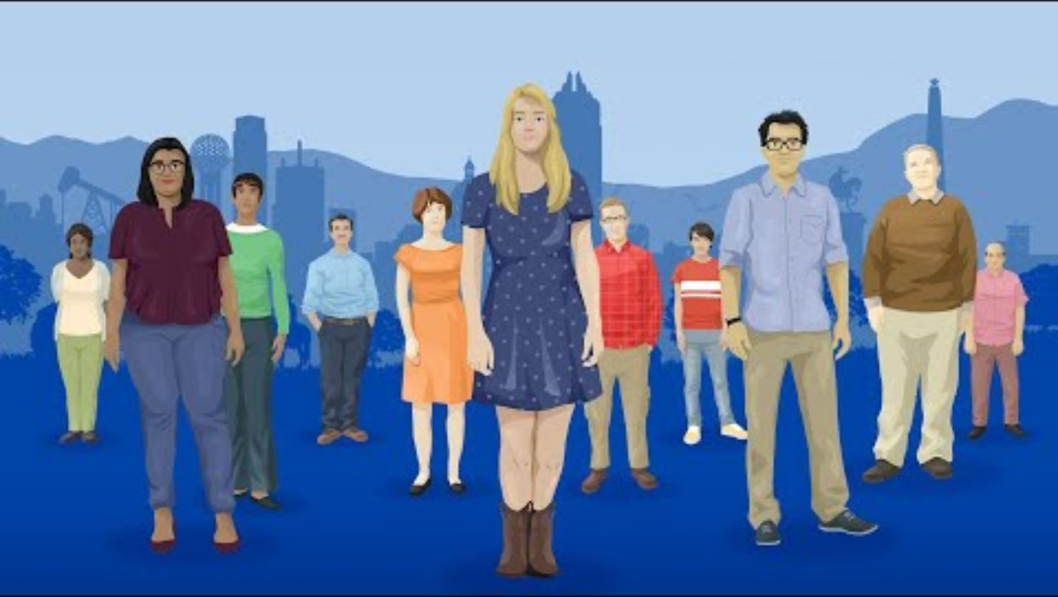
Unidos, lost texanos hacemos frente a la crisis del fentanilo
Notes:
Video Link: https://www.youtube.com/watch?v=R3POvjY7Rfk

Slide 18
El fentanilo, un potente opioide, está acabando con la vida de los texanos todos los días.
El fentanilo es un opioide 50 veces más fuerte que la heroína. Es seguro cuando se toma según las indicaciones del médico para tratar el dolor intenso. Sin embargo, el fentanilo fabricado ilícitamente suele mezclarse con pastillas falsas. Incluso en dosis pequeñas, el fentanilo puede causar una sobredosis mortal. Se añade a las siguientes sustancias con o sin el conocimiento de la persona:
Pastillas falsas hechas para parecerse a las pastillas que provienen de una farmacia, tales como:
Oxicodona
Vicodin
Percocet
Xanax
Adderall
El fentanilo también se añade a otras sustancias ilícitas, tales como:
Heroína
Cocaína
Metanfetamina MDMA (también conocida como “éxtasis” o “Molly”)
Para reducir el riesgo, habla con tus seres queridos sobre los peligros de una sobredosis accidental de fentanilo y toma únicamente las pastillas que te receten. Lleva contigo naloxona para salvar la vida de una persona en caso de que sufra una sobredosis.

Slide 19
Conoce cuáles son los signos de una sobredosis
Puede ocurrir una sobredosis cuando una persona:
De forma intencionada o sin querer, toma demasiada cantidad de un opioide.
Mezcla opioides con otras drogas o alcohol en cantidades que son tóxicas para el cuerpo.
Toma consciente o inconscientemente una pastilla recetada falsa contaminada con fentanilo.
Signos de una sobredosis:
Pupilas pequeñas y constreñidas.
La cara está muy pálida o se siente húmeda al tacto.
El cuerpo se vuelve flácido.
Las uñas o los labios presentan un color morado o azulado.
La persona vomita o hace ruidos de gorgoteo.
La persona no puede despertarse o hablar.
La respiración o los latidos del corazón se vuelven lentos o se detienen.
En las personas de piel más clara, la piel puede volverse azulada o morada. En las personas de piel más oscura, la piel puede volverse gris o ceniza.

Slide 20
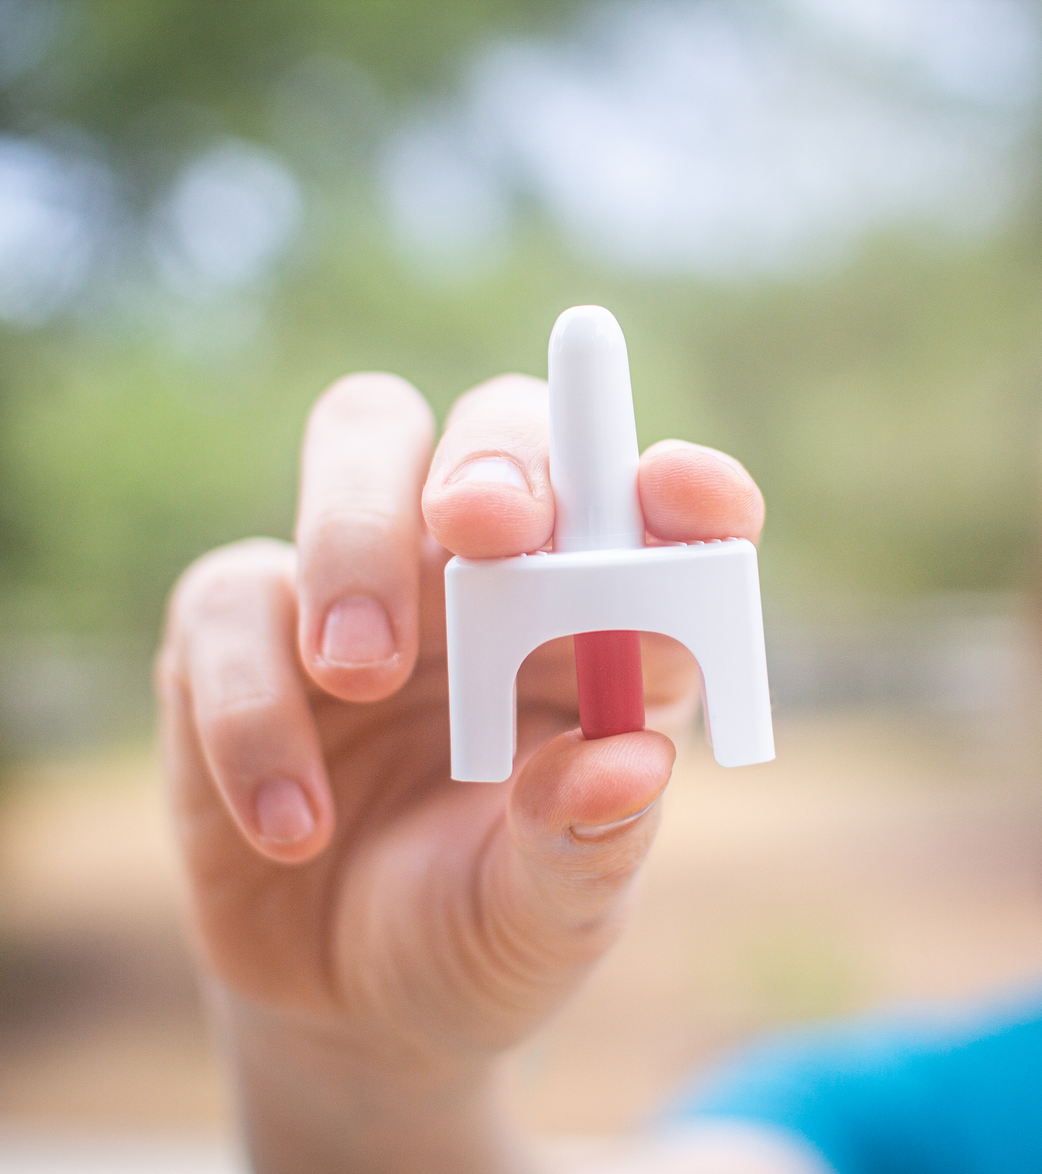
Cómo actuar ante una sobredosis:
Llama al 911 de inmediato.
Intenta despertar a la persona.
Inclina la cabeza de la persona hacia atrás y adminístrale naloxona, si está disponible.
Inicia la respiración artificial o la reanimación cardiopulmonar (CPR).
Coloca a la persona de lado para evitar que se ahogue.
Permanece con la persona hasta que lleguen los servicios de emergencia.

Slide 21
Ideas equivocadas comunes
04

Slide 22

La realidad frente al mito
Consumir opioides recetados, sin importar para qué se tomen, es peligroso.
Mito
Cuando los opioides recetados se toman según las indicaciones del médico, son una forma de controlar el dolor intenso a corto plazo y el crónico.
Realidad

Slide 23

La realidad frente al mito
La forma en que usamos el lenguaje y ciertas palabras para hablar del consumo de sustancias no importa mucho.
Mito
Al hablar de los opioides, nuestras palabras sí importan. El lenguaje con que se etiqueta o culpa a las personas con trastorno por consumo de opioides puede lastimarlas y hacer que se sientan avergonzadas, solas o inútiles, y será menos probable que busquen ayuda.
Realidad

Slide 24

La realidad frente al mito
En Texas no se percibe la crisis de los opioides como un problema importante y el tratamiento es difícil de encontrar.
Mito
La crisis de los opioides es una gran prioridad para Texas. Hay multitud de recursos estatales y nacionales disponibles para ayudar a una persona a emprender el camino del tratamiento y la recuperación.
Realidad

Slide 25
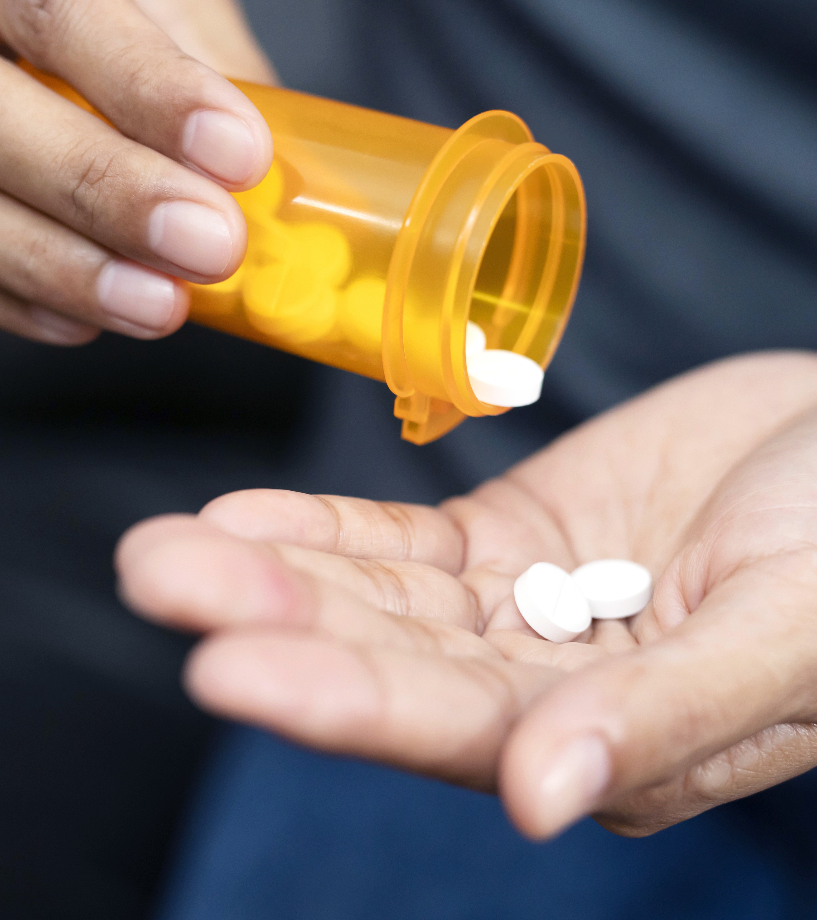
La realidad frente al mito
Puedes saber si tu medicamento contiene fentanilo con solo mirarlo.
Mito
Es casi imposible detectar uno mismo el fentanilo porque no se puede ver, saborear ni oler. Incluso una sola pastilla puede causar una sobredosis mortal.
Realidad

Slide 26
Palabras que deben evitarse
Consumidor de drogas, drogodependiente
Comprador de pastillas
Adicto, pastillero, drogadicto
Limpio, sucio

Slide 27
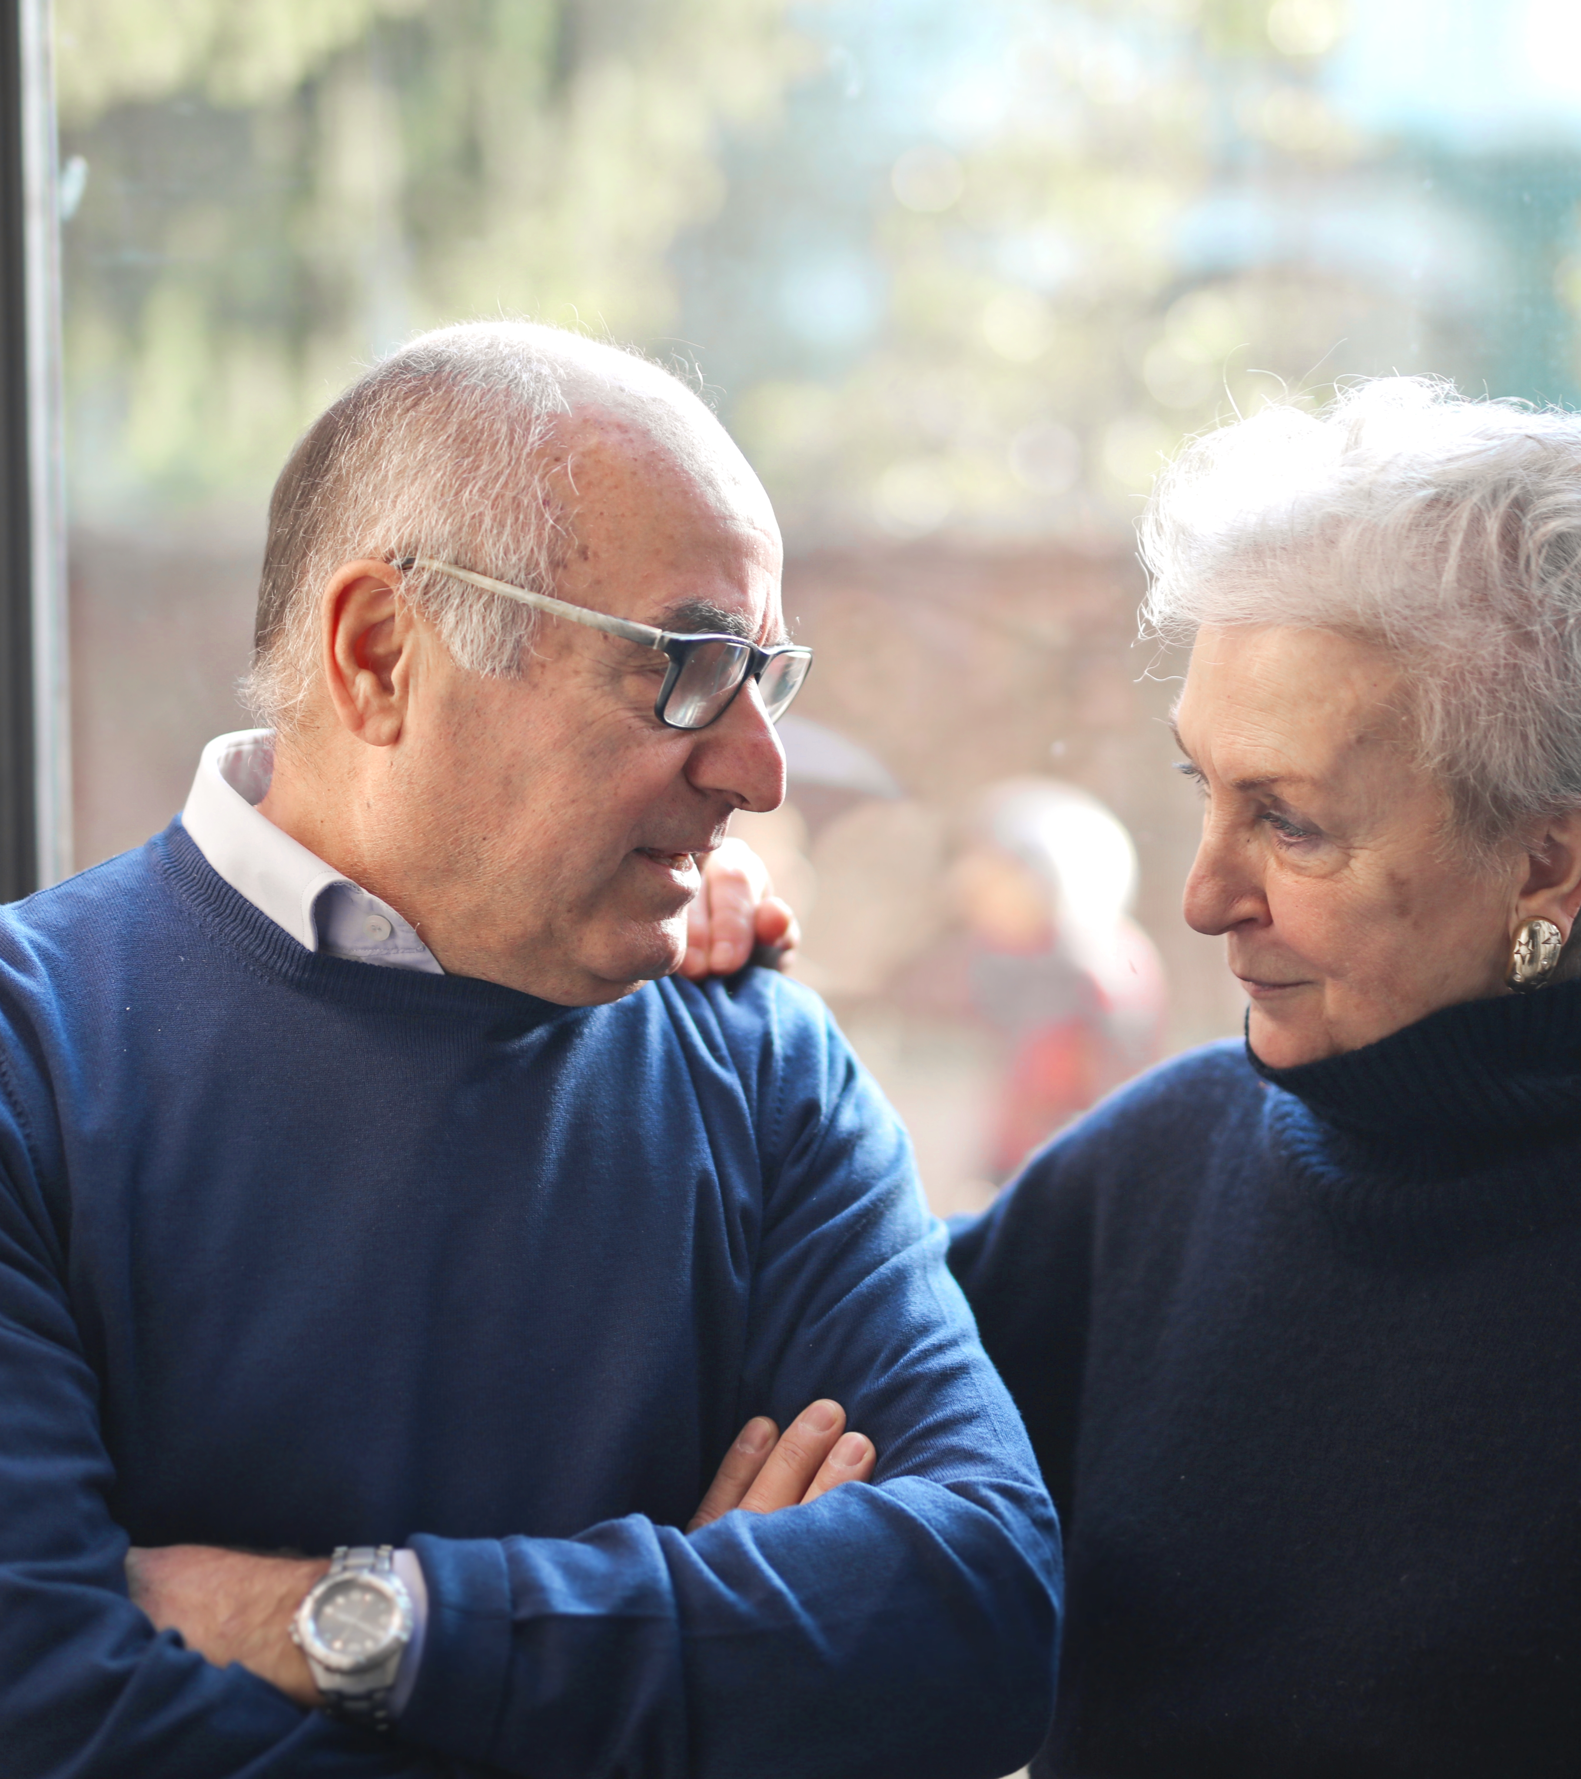
Palabras adecuadas
Persona que consume indebidamente medicamentos
Persona con conducta de búsqueda de medicamentos
Persona con trastorno por consumo de opioides
Negativo, positivo, sin sustancias en el cuerpo.

Slide 28
Medidas que puedes tomar
05

Slide 29
Cómo puedes ayudar
Si un médico te ha recetado opioides:
Toma siempre el medicamento exactamente tal como te lo recetó.
Nunca aumentes ni disminuyas la dosis ni dejes de tomar el medicamento sin antes hablar con tu médico.
Guarda tus medicamentos en un lugar donde los niños y otros miembros en la familia no tengan acceso a ellos.
Solo toma las pastillas que te hayan recetado. Si no provienen de tu médico o el farmacéutico, no se puede garantizar que sean seguras.

Slide 30
Cómo puedes ayudar
Tener a la mano naloxona para revertir las reacciones adversas o una ingestión accidental le puede salvar la vida a alguien:
La naloxona bloquea los efectos de los opioides y revierte rápidamente la sobredosis.
Ayuda a una persona que esté inconsciente a que vuelva a respirar con normalidad.
La naloxona no tiene ningún efecto cuando no hay opioides en el cuerpo de una persona.
Cómo obtener naloxona
La naloxona se puede comprar sin receta en lugares como farmacias, tiendas de conveniencia, supermercados, gasolineras y en línea. También la puedes adquirir gratuitamente en NaloxoneTexas.com.

Slide 31
Cómo puedes ayudar
Para cualquier persona que esté luchando contra la adicción a los opioides, hay ayuda disponible:
2-1-1 Texas: Conexión con servicios y recursos en tu comunidad
Llama al 2-1-1
Línea de ayuda nacional 24/7 de SAMHSA: Ofrece derivaciones a tratamientos para personas y familias que se enfrentan a trastornos por consumo de sustancias o problemas de salud mental.
Llama al 800-662-4357 (800-662-HELP)
9-8-8 Línea de Prevención del Suicidio y Crisis: Si tienes pensamientos suicidas, llama a este número para hablar con un consejero de crisis y obtener apoyo emocional confidencial a cualquier hora (24/7).
9-8-8
988LifeLine.org/Chat
Explora otros recursos para iniciar el camino hacia el tratamiento y la recuperación en RespuestaOpioidesTx.org/es/recursos

Slide 32

Cómo puedes ayudar
Si piensas hablar con un amigo, con tu hijo o con otro ser querido sobre su consumo de opioides:
Sé preciso. Explícale lo que hayas observado y te preocupe, sin hacer acusaciones.
Haz preguntas abiertas para crear un diálogo en ambas direcciones, escucha lo más posible y di todo lo que tengas que decir.
Expresa lo mucho que te preocupas por esa persona y tranquilízala al asegurarle que puede contar con tu apoyo.

Slide 33
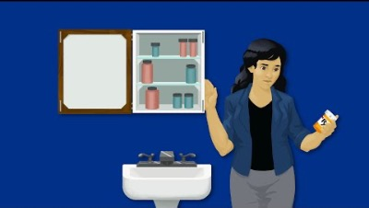
Cómo Hablar del Uso Indebido de Opioides Recetados
Notes:
Video Link: https://youtu.be/yJPFhFcAjEU?si=ayLMeyQz-tS2Bqeb

Slide 34
Hay tratamiento disponible y la recuperación es possible.
Nadie tiene la intención de volverse adicto a los opioides. La adicción es una enfermedad que puede afectar a cualquiera. Todo el mundo merece ayuda.
Credenciales del presentador e información de contacto

